Slide 1

计算机组成原理
－讲授：胡东华

Slide 2

第1章 计算机系统概述
本章内容：
计算机的分类和应用
数字计算机的硬件构成
计算机软件的组成和分类
计算机系统的层次结构

Slide 3
1.1 计算机系统的分类
计算机的分类
电子模拟计算机
超级计算机
大型机
电子计算机
服务器
通用计算机
微型机
电子数字计算机
嵌入式
专用计算机
单片机

Slide 4
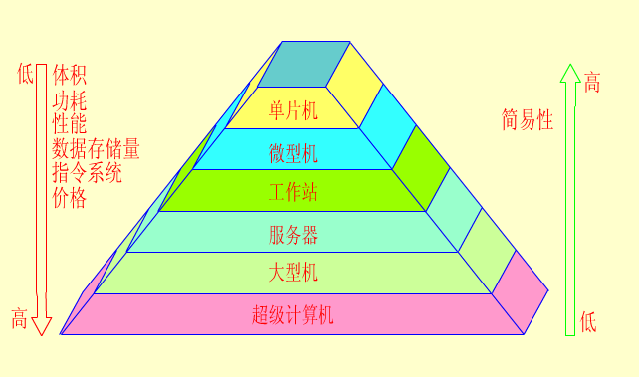

Slide 5
1.2 计算机的发展简史
计算机的五代变化
1946-1957年，电子管计算机：数据处理
1958-1964年，晶体管计算机：工业控制
1965-1971年，中小规模集成电路计算机：小型计算机
1972-1990年，大规模和超大规模集成电路计算机：微型计算机
1991至今，巨大规模集成电路计算机：单片机

Slide 6
微处理器的发展
  第一代：1971—1972
  INTEL8008 4位 集成度2000管/片
  第二代：1973—1977
  INTEL8085 8位 集成度9000管/片
  第三代：1978—1981
  INTEL8086 16位 集成度29000管/片
  第四代：1981—1993
  INTEL80486 32位 集成度120万管/片
  第五代：1993—2004
  INTEL奔腾4 32位 集成度4200万管/片
  第六代：2004—至今
  INTEL酷睿i 64位 集成度1.67亿管/片

Slide 7
1.3 计算机的硬件组成
引例：计算y=ax+b-c这个题目
－ 使用的工具：一个算盘、一支笔、一张纸
－ 约定：
1）将横格纸每一行从1顺序编号
2）计算中用到的四个数a、b、c、x写到横格纸的第9、 10、11、12行上，每行只写一个。
3）详细的写出解题步骤，每行只写一步。

Slide 8
行数
解题步骤和数据
说 明
1
取数 (9)→算盘
(9)表示第9行的数a,下同
2
乘法 (12)→算盘
完成a*x,结果在算盘上
3
加法 (10)→算盘
完成ax+b,结果在算盘上
4
减法 (11)→算盘
完成ax+b-c,结果在算盘上
5
存数 y→13
算盘上的y值记到第13行
6
输出
把算盘上的y值写出给人看
7
停止
运算完毕,暂停
8
9
a
数据
10
b
数据
11
c
数据
12
x
数据
13
y
数据

Slide 9
算盘计算中用到了：
1)纸:存储解题的原始信息
2)算盘:对数据进行算术运算
3)笔:记录数据或写出结果
4)人:控制解题步骤。
计算机相应部件:
存储器
运算器
输入输出设备
控制器
计算机的硬件结构又运算器、控制器、存储器、输入设备、输出设备五大组成部分构成。这一结构又称为冯·诺依曼机型，该结构是所有的计算机共同遵守的结构标准。

Slide 10
冯·诺依曼计算机硬件框图
存储器
输入设备
运算器
输出设备
控制器
控制流
数据流

Slide 11
现代计算机硬件框图
运算器
存储器
控制器
系统总线
I/O接口
I/O接口
微处理器
输入设备
输出设备

Slide 12
运算器
运算器就好比一个由电子线路构成的算盘，能进行加、减、乘、除等算术运算，还可进行逻辑运算，也称为ALU。由于二进制运算规则简单并且在电子元件中易实现，所以计算机中通常采用二进制数。
ALU
寄存器
累加器
存储器
保存或“记忆”解题的原始数据和解题步骤。在运算前把参加运算的数据和解体步骤通过输入输出设备送到存储器中保存起来。不论是数据,还是解题步骤，存储器存储的全是0或1表示的二进制代码。

Slide 13
8bit
现代计算机中用半导体触发器的两个状态表示1和0，一个半导体触发器可以保存一个二进制数，称为一个bit(位)，8个触发器可以保存八个二进制数，称为一个BYTE（字节）。
在计算机中将八个触发器组成一个存储单元，一组存储单元中每个存储单元都有唯一的一个编号，称为地址，通过存储器存数或者取数都是按照地址选取存储单元。
地址
0
存储单元
1
2
3
4
5
6
7
。。。
m
1B(字节)=8b(位) 1KB=1024B
1MB=1024KB=1024*1024B 1GB=1024MB=1024*1024*1024B

Slide 14
指令地址
指令
说 明
1
取数 9
存储器9号地址的数送运算器
2
乘法 12
完成a*x,结果保留在运算器上
3
加法 10
完成ax+b,结果保留在运算器上
4
减法 11
完成ax+b-c,结果保留在运算器上
5
存数 13
运算器结果送13号单元
6
打印
将结果打印出来
7
停止
运算完毕,机器暂停工作
数据地址
数据
9
a
数据a存放在9单元
操作码
地址码
10
b
数据b存放在10单元
11
c
数据c存放在11单元
12
x
数据x存放在12单元
13
y
结果y存放在13单元

Slide 15
指令的内容由两部分组成，即进行何种操作和从存储器的那个单元取数；前者称为操作码，后者称为地址码。所以指令的一般格式为：
操作码 | 地址码
操作码：指出指令所进行的操作，如加、减、乘、除以及取数、存数等等。
地址码：表示参加运算的数据应从存储器的哪个单元取,运算的结果应存到哪个单元。

Slide 16
操作码 | 地址码
地址码是内存单元的编号，可以用二进制数表示，能不能将操作码也表示成二进制呢？我们用3位二进制数表示八种指令的操作码。
指令 | 操作码
加法 | 001
减法 | 010
乘法 | 011
除法 | 100
取数 | 101
存数 | 110
打印 | 111
停机 | 000
指令的操作码部分就可以变成二进制代码。假如把地址码部分和数据也换成二进制数,那么整个存储器的内容全部变成了二进制的代码或数据

Slide 17
指令地址
指令
存储器
1
取数 9
101 1001
2
乘法 12
011 1100
3
加法 10
001 1010
4
减法 11
010 1011
5
存数 13
110 1101
6
打印
111 ****
7
停止
000 ****
数据地址
数据
9
a
数据a (二进制)
10
b
数据b (二进制)
11
c
数据c (二进制)
12
x
数据x (二进制)
13
y
结果y (二进制)

Slide 18
控制器
控制器的基本任务：读取指令->分析指令->执行指令
通常把取指令的一段时间叫做取指周期，而把执行指令的一段时间叫做执行周期。因此，控制器反复交替地处在取指周期与执行周期之中。
读取指令
执行指令
指令和数据统统放在内存中，从形式上看，它们都是二进制数码。一般来讲，在取指周期中从内存读出的信息是指令流，它流向控制器；而执行周期中从内存读出的信息流是数据流，它由内存流向运算器。

Slide 19
现代计算机硬件结构框图
运算器
存储器
控制器
系统总线
I/O接口
I/O接口
输入设备
输出设备
为什么输入输出设备不能像存储器一样直接连接系统总线？

Slide 20
输入输出接口（I/O接口）
外设的种类繁多，而存储器的种类单一，必须经过接口电路连接到总线上。
外设的速度较慢，而存储器的速度较快，必须经过接口电路进行数据的缓冲和锁存。
外设的信号多种多样，必须经过接口电路转换成处理器可以识别的信号。
I/O接口的作用相当与一个转换器,它可以保证外围设备用计算机所要求的形式发送或接受信息。

Slide 21
将解题的程序（指令序列）放在内存中存放我们称为存储程序，控制器根据存储的程序协调全机完成工作我们称为程序控制。存储程序和程序控制是冯.诺依曼计算机的设计思想，也是机器自动化的关键所在。冯.诺依曼计算机的特点如下：
1. 计算机由五大部件组成
2. 指令和数据以同等地位存于存储器可按地址寻访
3. 指令和数据用二进制表示
4. 指令由操作码和地址码组成
5. 存储程序
6. 以控制器为中心

Slide 22
1.4 计算机的软件
服务程序：诊断软件、排错程序
语言程序：编译程序、解释程序
系统软件
操作系统：windows xp、Linux
计算机软件
数据库管理系统：SQL server
应用软件: MS Office、Photoshop

Slide 23
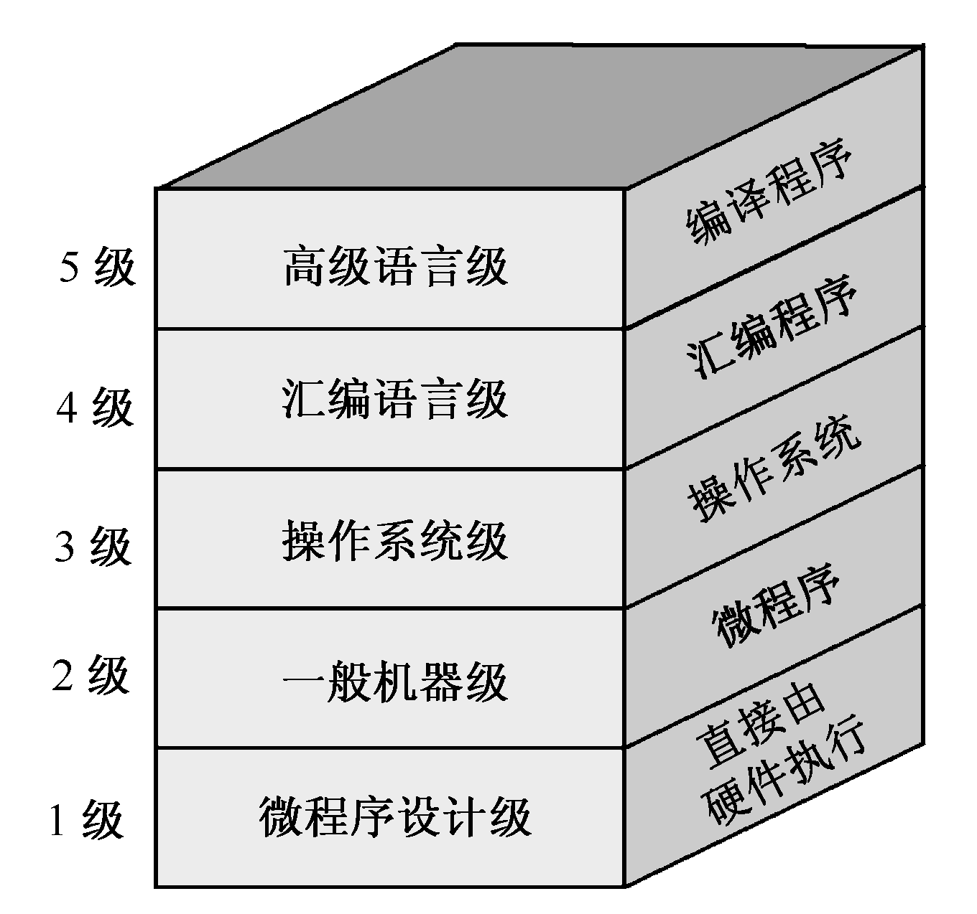
1.5 计算机的层次结构
软件级
硬件级
随着大规模集成电路技术的发展，计算机系统的软、硬件界限已经变得模糊了。因为任何操作可以由软件来实现，也可以由硬件来实现，软件和硬件具有逻辑的等价性。

